Slide 1
ЦАРСТВО ГРИБЫ ОБЩАЯ ХАРАКТЕРИСТИКА ГРИБОВ

Slide 2
ЦЕЛИ УРОКА:
1. Деятельностная: формирование познавательных, регулятивных и коммуникативных универсальных учебных действий в процессе знакомства с общей характеристикой Царства Грибы.
2. Предметно – дидактическая: познакомиться с характерными признаками грибов.

Slide 3
ПЛАНИРУЕМЫЕ РЕЗУЛЬТАТЫ ОБУЧЕНИЯ:
1. Метапредметные: учатся работать с текстом, добывать необходимую информацию, работать в группе.
2. Предметные: выделяют существенные признаки грибов, объясняют роль грибов в природе и жизни человека.
3. Личностные: осознают важность бережного отношения к природе.

Slide 4
ТИП УРОКА: Вводный (Урок – знакомство) МЕТОДЫ ОБУЧЕНИЯ: Проблемного изложения, частично - поисковый СРЕДСТВА ОБУЧЕНИЯ: Учебник, рабочая тетрадь, презентация.

Slide 5

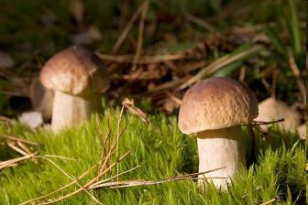
Отгадайте загадку:
И на горке, и под горкой,
Под берёзой и под ёлкой.
Хороводами и в ряд
В шапках молодцы стоят.

Slide 6
ЦАРСТВО ГРИБЫ

Slide 7
От греческого слова микос(гриб) получила свое название наука о грибах – микология, возникшая в конце XIX в.
Основателем этой науки считается русский учёный Франц Михайлович Каменский (1851 – 1913 гг.) .

Slide 8
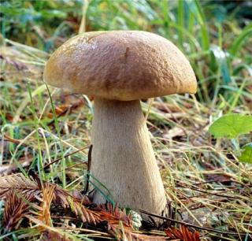
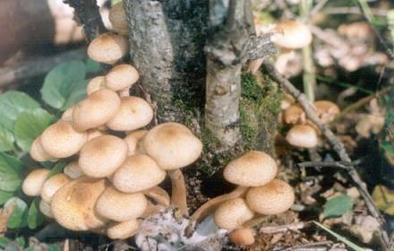
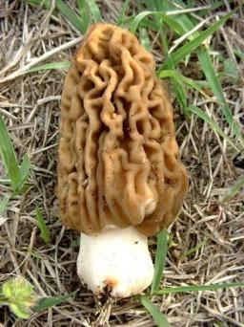
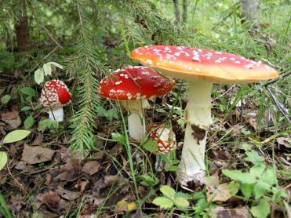
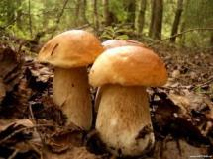
Мир грибов интересен и очень разнообразен. Учёным известно около 100 тысяч видов грибов.
Notes:
8

Slide 9
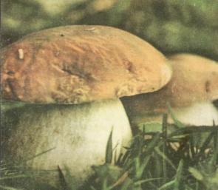
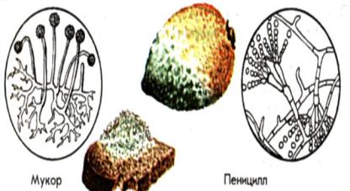
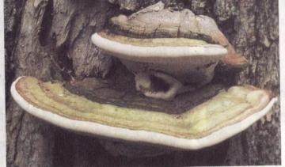
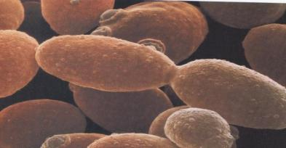
МНОГООБРАЗИЕ ГРИБОВ
ПЛЕСНЕВЫЕ
ШЛЯПОЧНЫЕ
ГРИБЫ - ПАРАЗИТЫ
ДРОЖЖИ

Slide 10
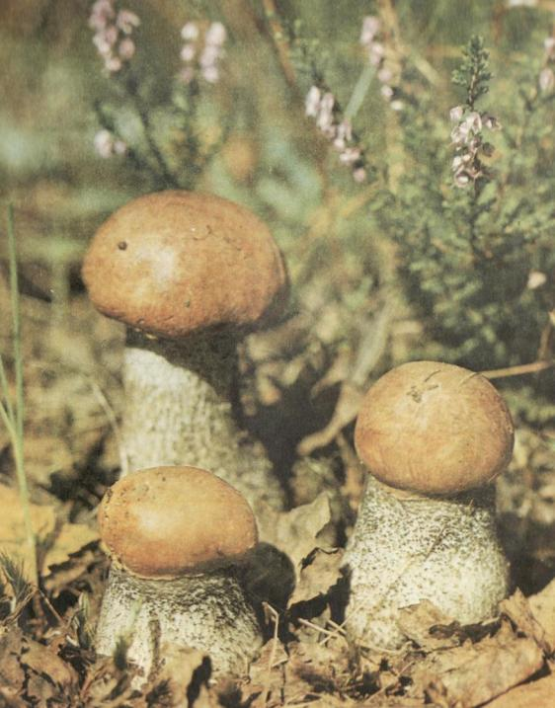
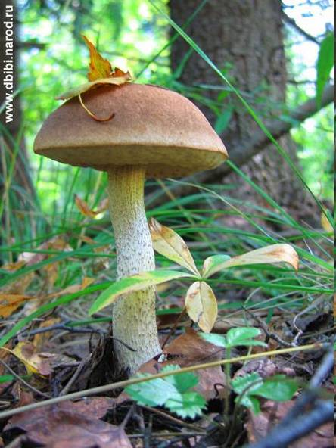
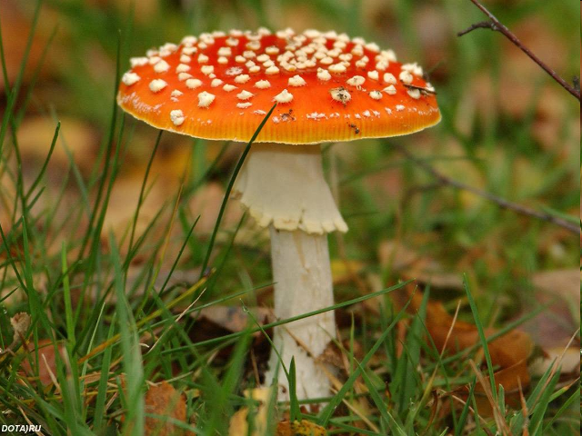

Slide 11
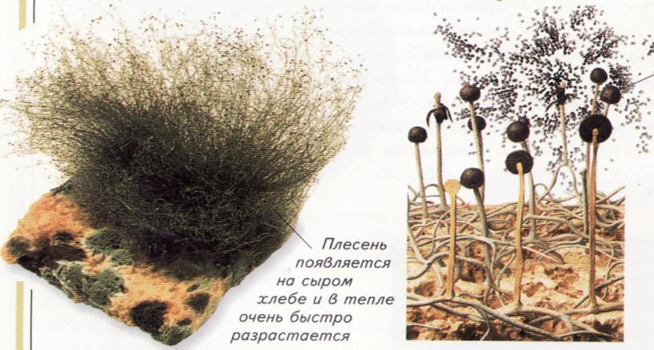
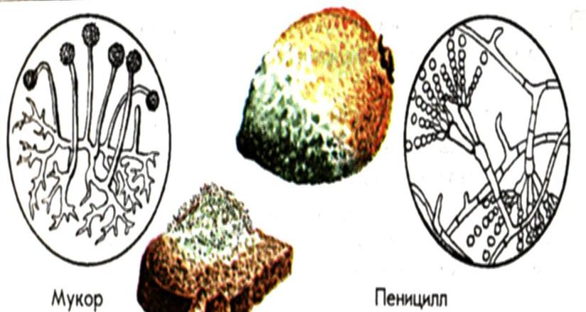

Slide 12
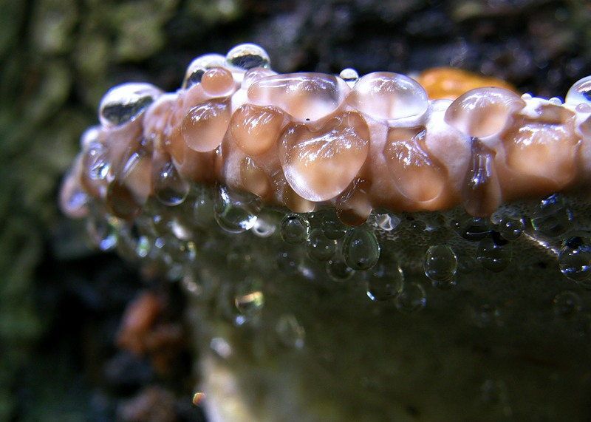
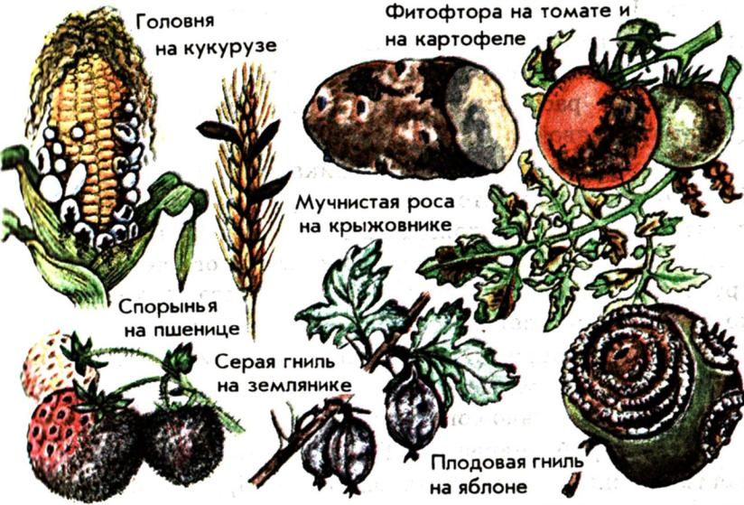
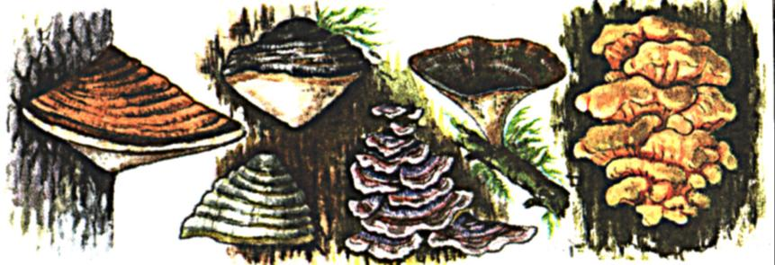

Slide 13


Slide 14
Почему такие разные грибы относятся к одному царству?

Slide 15
ОБЩАЯ ХАРАКТЕРИСТИКА ГРИБОВ
Признаки грибов | Характеристика признаков
1. Питание | 1 2
2. Строение | 1 2 3
3. Размножение | 1 2 3
4. Роль | «+» «-»

Slide 16
Признаки грибов | Характеристика признаков
1. Питание | 1. Готовыми органическими веществами 2. Паразиты и сапротрофы
2. Строение
3. Размножение
4. Роль | «+» «-»

Slide 17
Признаки грибов | Характеристика признаков
1. Питание | 1. Готовыми органическими веществами 2. Паразиты и сапротрофы
2. Строение | 1. Одноклеточные и многоклеточные 2. Хитин 3. Тонкие белые нити, образуют грибницу (мицелий)
3. Размножение
4. Роль | «+» «-»

Slide 18
Признаки грибов | Характеристика признаков
1. Питание | 1. Готовыми органическими веществами 2. Паразиты и сапротрофы
2. Строение | 1. Одноклеточные и многоклеточные 2. хитин 3.Тонкие белые нити, образуют грибницу (мицелий)
3. Размножение | 1. Бесполое и половое 2. Спорами и вегетативное 3. Частями грибницы и почкование
4. Роль | «+» «-»

Slide 19
Почему такие разные грибы относятся к одному царству?
Все грибы имеют грибницу или мицелий

Slide 20
ПРОВЕРЬТЕ СЕБЯ !!!
Наука о грибах:
А) ботаника Б) биология
В) микология Г) орнитология
2. Оболочка клеток грибов содержит:
А) целлюлозу Б) хитин
В) мицелий Г) хлоропласты

Slide 21
3. Грибница состоит из:
А) корней Б) корневищ
В) волосков Г) тонких белых нитей
4. Грибы НЕ размножаются:
А) спорами Б) половым путем
В) вегетативно Г) семенами
5. Грибы – сапротрофы:
А) питаются мертвыми органическими веществами
Б) питаются органическими веществами живых тел
В) не питаются

Slide 22
ПРАВИЛЬНЫЙ ОТВЕТ:
1В 2Б 3Г 4Г 5А
все задания выполнены верно – «5»; если 1 ошибка – «4»; если 2 ошибки – «3»; 3 и более ошибки – необходимо еще раз изучить материал.

Slide 23
На уроке мне все было понятно.
Я справился со всеми заданиями
На уроке почти все было понятно.
Не все получалось сразу, но я все равно справился.
Мне многое непонятно!

Slide 24
ДОМАШНЕЕ ЗАДАНИЕ
1. Параграф 13, вопросы 1-4
2. Задание на выбор:
а) заполнить таблицу «Признаки сходства грибов»
Признаки сходства с растениями | Признаки сходства с животными
б) подготовить сообщение об использовании грибов
в жизни человека
в) подготовить небольшую презентацию о необычных
грибах (форма, размеры, процессы жизни и другое)

